Slide 1
XADREZ AI
Marcos Henrique Souza Bosco
Maria Fernanda Almeida Oliveira

Slide 2
Sobre o problema
O xadrez exige uma análise aprofundada e decisões estratégicas, considerando um grande número de possibilidades de jogadas.
Cada jogada pode abrir novas ramificações, multiplicando ainda mais as possibilidades
Cada movimento influencia a posição e impacta futuras jogadas.
Estratégias iniciais para desenvolver peças e garantir um bom posicionamento
Tomada de decisão Humano x IA
Avaliação de riscos e recompensas
Necessidade de pensar à frente

Slide 3
Nossa solução
Função de avaliação
Algoritmo minimax
Stockfish
Atribuição de valores às peças do xadrez e consideração da proximidade do rei para avaliar a posição do tabuleiro.
Peças individuais (p, n, b, r, q, k) recebem pontuações para avaliar a força relativa.
Consideração da distância das peças inimigas ao rei para avaliar a segurança do monarca.
Exploração de uma árvore de jogadas para encontrar a melhor jogada possível.
Poda Alfa-Beta: Técnica de otimização para reduzir a quantidade de jogadas analisadas.
Decisões em Profundidade: Como a IA escolhe as jogadas com base na profundidade da análise.
Integração para fazer testes exaustivos e verificar se a IA minimax teria alguma vantagem

Slide 4
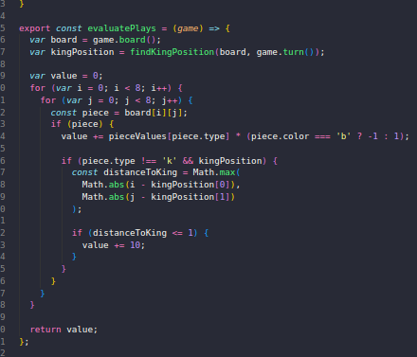
Função de avaliação

Slide 5
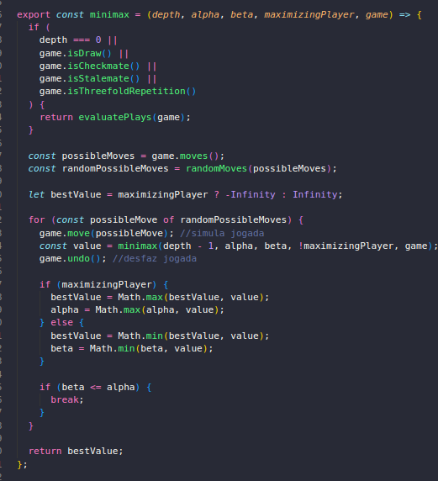
Função minimax

Slide 6
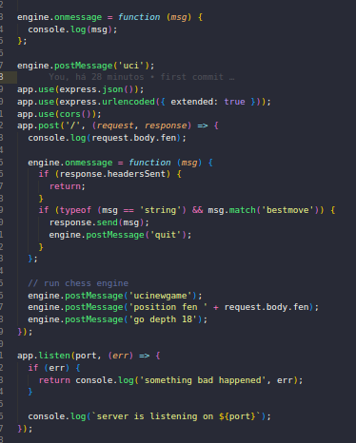
Integração com stockfish

Slide 7
Resultados

Slide 8
Vitórias x derrotas
IA
MINIMAX
IA
HUMANO
STOCKFISH
JOGADOR (A)
PROFUNDIDADE = 1
PROFUNDIDADE = 2
Profundidade = 3
Profundidade = 2
Profundidade = 3
JOGADOR = 0
MINIMAX = 6
STOCKFISH = 3
MINIMAX = 0
STOCKFISH = 3
MINIMAX = 0
STOCKFISH = 3
MINIMAX -= 0
JOGADOR = 1
MINIMAX = 5

Slide 9
Análise
Ponto fraco: Melhoria na função de avaliação
Ponto forte: Vantagem sobre humanos

Slide 10
Projetos base utilizados
Stockfish server -> https://github.com/hyugit/stockfish-server Xadrez -> https://codepen.io/deinman/pen/OpdVaL

